Slide 1



Super Varejo RJ - Mercado Varejo III
Olá pessoal!
Vamos falar de Prospecção Qualificada PF?
O indicador tem como público alvo os
Clientes:
Poupadores não correntistas, portadores de conta salário sem conta ativa em 30/06/2019;
Conta nova a partir de 01/07/2019;
Perfil segmentação PF A, B e C;
Com login APP;
Limite de Crédito vigente e sem restrição cadastral;
Não encarteirados em 30/06/2019.
Então a ideia é trabalhar o relatório 757 no Portal da Rede, buscando os clientes aptos mas ainda não qualificados!

Slide 2

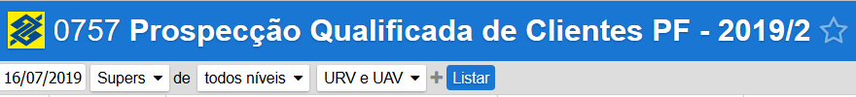
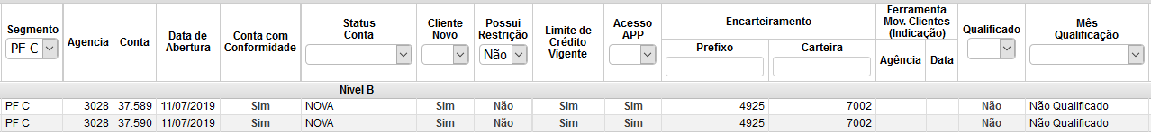
Super Varejo RJ - Mercado Varejo III
Dá uma olhada!
Escolha a opção
“detalhe”
e digite Prefixo
da Agência
Clique aqui para Filtrar
Confira o campo “Mov.Clientes”. Se estiver em branco, é necessário indicar os clientes para encarteiramento
Busque os clientes PF C
Dentre os PF C, confira se os demais requisitos estão ok

Slide 3
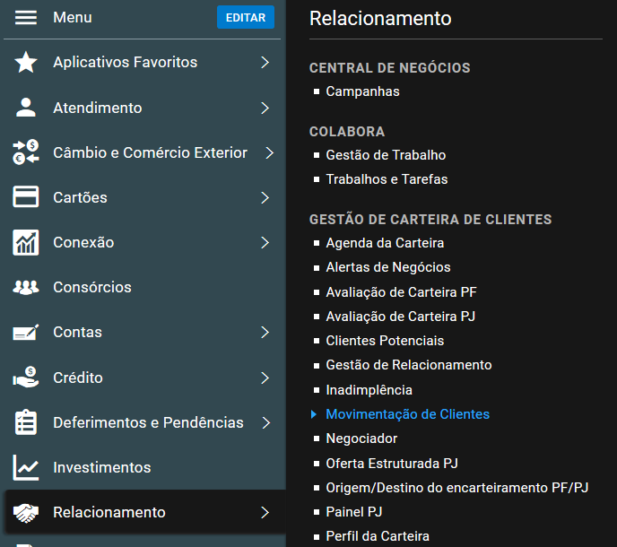

Super Varejo RJ - Mercado Varejo III
Na Plataforma, acesse Relacionamento > Movimentação de Clientes
Navegando no relatório também podemos verificar:
Clientes que atendem os
requisitos mas que falta o
“Acesso APP”;
Clientes sem segmento,
reavalie o cliente no
REL 1-27-1.

Slide 4

Super Varejo RJ - Mercado Varejo III
O artigo do Indicador
Prospecção Qualificada de Clientes PF é o 26.728.
Não deixe de ler!!!
Bons Negócios!

